Slide 1
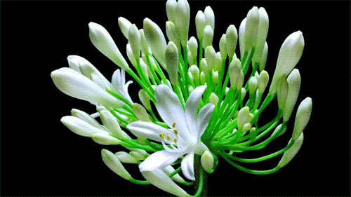
স্বাগতম

Slide 2
শিক্ষক পরিচিতি
মোহাম্মাদ হাদীউজ্জামান
সহকারী শিক্ষক
রামপাল পাইলট গার্লস হাই স্কুল।
রামপাল, বাগেরহাট।

Slide 3
পাঠ পরিচিতি
ভূগোল
শ্রেণি: নবম
সময়: ৫০ মিনিট
তারিখ: বৃহস্পতিবার, 18 জুন 2020ইং

Slide 4
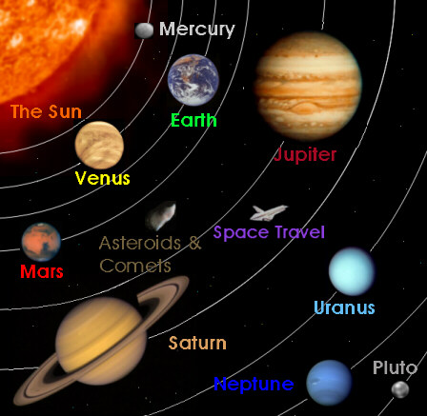
বুধ
শুক্র
সৌরজগত

Slide 5
সৌরজগত

Slide 6
এই পাঠ শেষে শিক্ষার্থীরা…
১
সৌরজগৎ কি তা উল্লেখ করতে পারবে।
২
সৌরজগতের গ্রহগুলোর নাম বলতে পারবে।
৩
পৃথিবী ও বুধ গ্রহ বর্ণনা করতে পারবে।

Slide 7
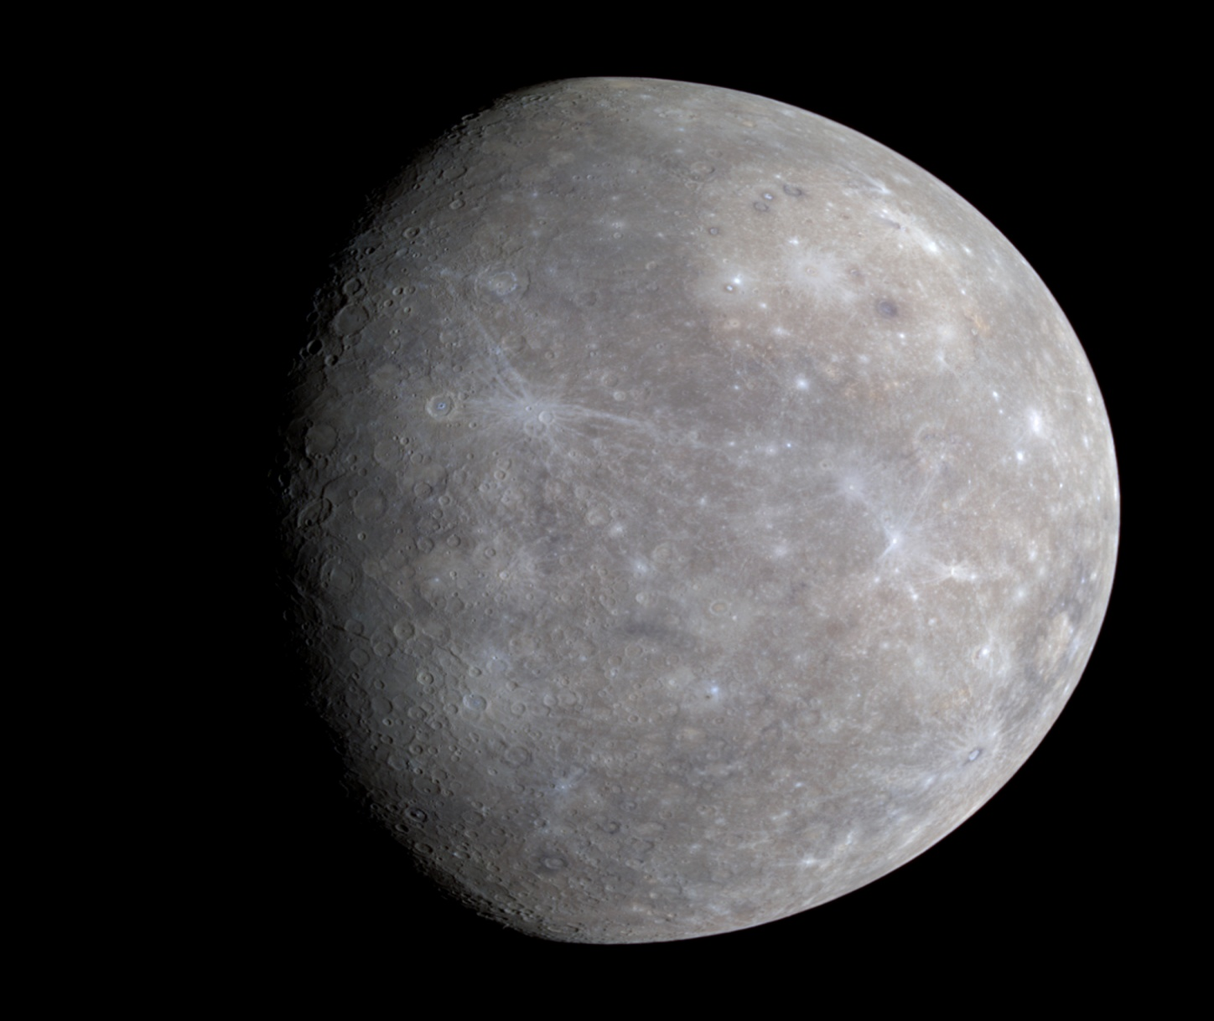
বুধ

Slide 8
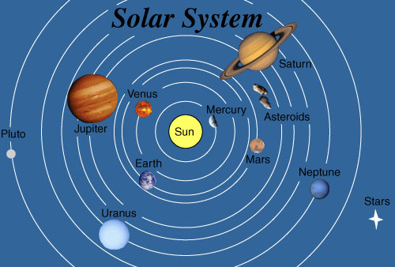
সূর্য এবং এর গ্রহ , উপগ্রহ , গ্রহাণুপুঞ্জ,অসংখ্য ধূমকেতু ও অগণিত উল্কা নিয়ে যে জগত গঠিত তাকে সৌর জগত বলে।
সৌরজগত

Slide 9
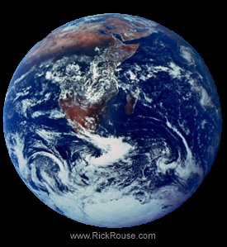
পৃথিবী সৌর জগতের তৃতীয় গ্রহ।
সূর্য থেকে এর গড় দূরত্ব ১৫ কোটি কিঃমিঃ।
এতে জীবন ধারণের জন্য প্রয়োজনীয় অক্সিজেন,পানি, তাপ, আলো ইত্যাদি থাকায় পৃথিবীকে আর্দশ গ্রহ বলে।
পৃথিবী

Slide 10
দলগত কাজ
পৃথিবীর মত মঙ্গল গ্রহেও মানুষ বসবাস করার উপযোগী মনেকরা হচ্ছে কেন? ব্যাখ্যা কর।

Slide 11
মূল্যায়ন
বুধ গ্রহে অধিক তাপ মাত্রা এবং প্রাণী না থাকার কারন কী?

Slide 12
বাড়ির কাজ
সৌরজগতের বুধ ও পৃথিবী গ্রহ দুটির তুলনা মূলক আলোচনা কর।

Slide 13
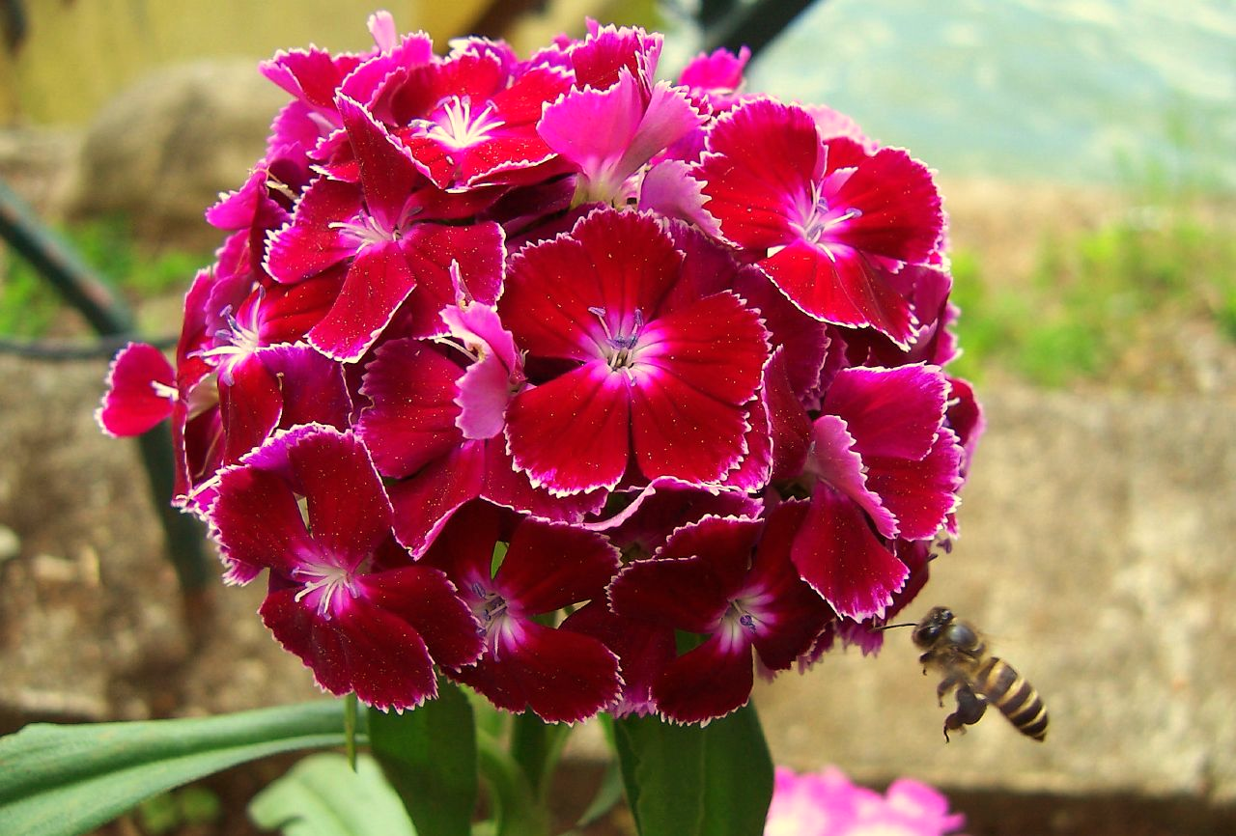
ধন্যবাদ

